Slide 1
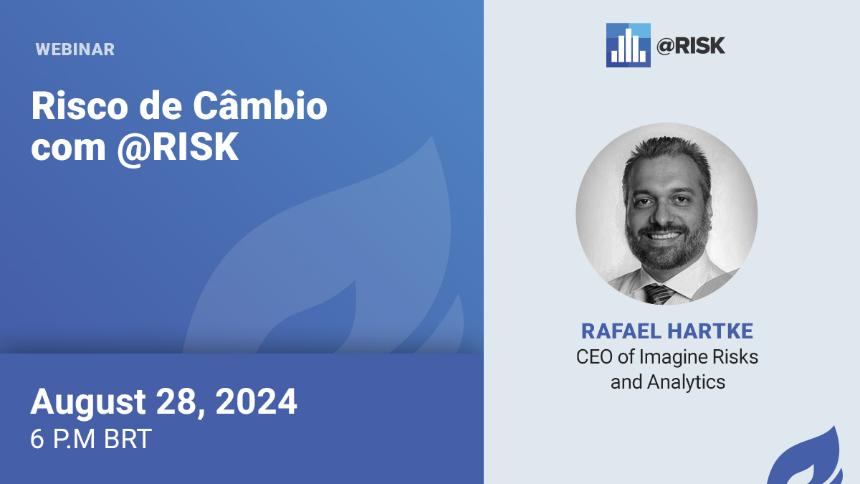

User Group Meeting
@Risk Power & Utilities User Group

Slide 2
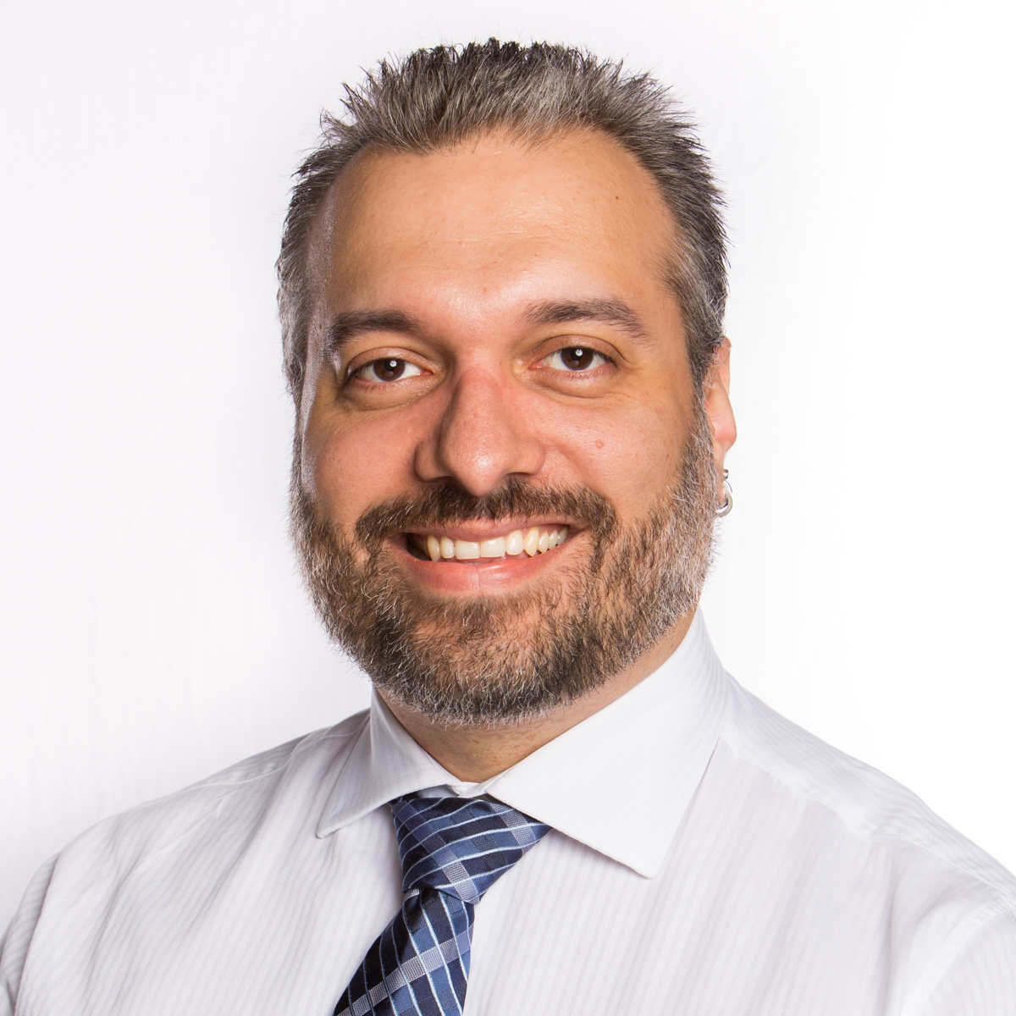
Rafael Hartke, M.Sc., MBA, ERP
20+ ANOS DE EXPERIÊNCIA EM MODELOS DE RISCO E PREVISÃO TREINAMENTOS/CONSULTORIAS PARA CLIENTES EM 25 PAÍSES
Meu background é em Petróleo&Gás, Engenharia e Finanças, com histórico na Petrobras e em consultoria para empresas no Brasil e exterior (EUA, Canadá, Reino Unido, Portugal, Espanha, Cuba, Arábia Saudita, Emirados Árabes Unidos, África do Sul, Sudeste Asiático, etc).
Possuo profundo conhecimento na indústria de Petróleo e Gás e em Finanças, e a habilidade de traduzir conceitos complexos de estatística e negócios em modelos de forma simples e direta.
Experiência em consultorias e treinamentos para empresas de todo o mundo em diversos setores: petróleo, mineração, energia elétrica, construção, NASA, etc.
Mentor voluntário de startups: InovAtiva (Ministério da Economia)
Rafael Hartke
https://linkedin.com/in/rafaelhartke
rhartke@imaginerisks.com
+55 11 98014-6989

Slide 3
Variação cambial Estimação de modelos de séries temporais com @RISK Simulando os caminhos futuros Avaliação de estratégias de mitigação de risco cambial

Slide 4
Risco de Câmbio com @RISK
A flutuação do câmbio é um risco crucial para empresas em diversos elos da sua cadeia produtiva: importação, exportação, dívida, investimentos, preço dos concorrentes importados, etc.
Nosso webinar oferece uma oportunidade única para aprofundar seus conhecimentos e habilidades na utilização do @RISK para entender, modelar e tratar risco cambial.
Neste webinar veremos um exemplo passo a passo de como fazer:
Análise de dados históricos e estimação de modelos de séries temporais para risco cambial
Construção e simulação de modelos para prever os possíveis caminhos do câmbio
Utilização de simulação para avaliar estratégias de mitigação de risco cambial

Slide 5
Passo a passo:
01 Variação cambial
02 Estimação de modelos de séries temporais com @RISK
03 Simulando os caminhos futuros
04 Avaliação de estratégias de mitigação de risco cambial

Slide 6
Risco de Câmbio com @RISK
01
Variação cambial

Slide 7
Risco de Câmbio com @RISK
01 Variação cambial
Vamos explorar a variação cambial entre BRL/USD, BRL/EUR e USD/EUR, focando na volatilidade, mudanças de tendência e na escolha da janela temporal, que afetar a calibração dos modelos.

Slide 8
Risco de Câmbio com @RISK
02
Estimação de modelos de séries temporais com @RISK

Slide 9
Risco de Câmbio com @RISK
02 Estimação de modelos de séries temporais com @RISK
Usaremos o @RISK para estimar os parâmetros do modelo BMMR (Brownian Motion with Mean Reversion).
Embora existam diversos modelos de séries temporais no @RISK, focaremos neste modelo devido à sua capacidade de capturar o fenômeno de reversão à média de longo observada em diversas séries temporais, como commodities, taxas de juros, inflação, taxas de desemprego e taxas de câmbio.
Vamos analisar os parâmetros calibrados para o modelo e testar diferentes opões da calibração.

Slide 10
Risco de Câmbio com @RISK
03
Simulando os caminhos futuros

Slide 11
Risco de Câmbio com @RISK
03 Simulando os caminhos futuros
Vamos simular os possíveis valores futuros do câmbio desde set/2025 até dez/2026.
Também vamos testar a performance do modelo estimado comparando os resultados da simulação com os dados reais disponíveis de 2024.
Vamos falar também sobre estimação de parâmetros para grupos de séries (batch fit) e dos cuidados que devemos ter com séries correlacionadas, como BRL/USD e BRL/EUR.
Modelar diretamente BRL/USD e BRL/EUR?
Ou modelar BRL/USD e USD/EUR e depois calcular BRL/EUR?

Slide 12
Risco de Câmbio com @RISK
04
Avaliação de estratégias de mitigação de risco cambial

Slide 13
Risco de Câmbio com @RISK
04 Avaliação de estratégias de mitigação de risco cambial
Neste último ponto, vamos utilizar os modelos estimados para avaliar a decisão estratégica de alocação cambial e encontrar a melhor estratégia de alocação cambial que equilibre o risco e o rendimento financeiro.
“Uma empresa possui reservas e dívidas em BRL e USD, e deve decidir investir as reservas levando em conta as diferentes taxas de juros de investimentos em BRL e USD, mas garantindo o pagamento das dívidas.”

Slide 14
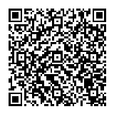
Inquérito sobre o webinar
Deixe a sua opinião, sugira tópicos futuros ou solicite uma demonstração gratuita!
https://s.zoom.us/m/bPlWbFxX6

Slide 15


Recursos de aprendizagem gratuitos
Help Resources
Knowledge Base
Lumivero Community
Other @RISK Resources
Lumivero Model Library
Webinars and Events

Slide 16
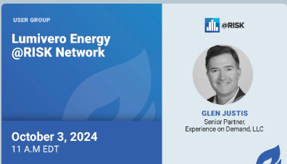
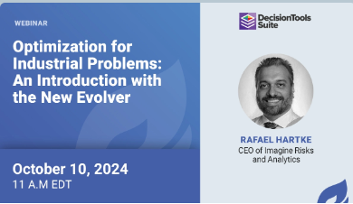
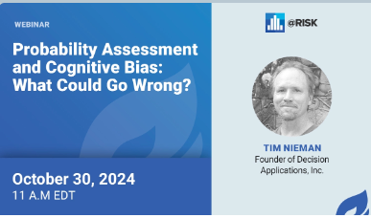
Próximos Webinars
REGISTAR-SE AGORA
REGISTAR-SE AGORA
REGISTAR-SE AGORA

Slide 17
Questions?

Slide 18
Rafael Hartke, M.Sc., MBA, ERP
20+ ANOS DE EXPERIÊNCIA EM MODELOS DE RISCO E PREVISÃO TREINAMENTOS/CONSULTORIAS PARA CLIENTES EM 25 PAÍSES
Meu background é em Petróleo&Gás, Engenharia e Finanças, com histórico na Petrobras e em consultoria para empresas no Brasil e exterior (EUA, Canadá, Reino Unido, Portugal, Espanha, Cuba, Arábia Saudita, Emirados Árabes Unidos, África do Sul, Sudeste Asiático, etc).
Possuo profundo conhecimento na indústria de Petróleo e Gás e em Finanças, e a habilidade de traduzir conceitos complexos de estatística e negócios em modelos de forma simples e direta.
Experiência em consultorias e treinamentos para empresas de todo o mundo em diversos setores: petróleo, mineração, energia elétrica, construção, NASA, etc.
Mentor voluntário de startups: InovAtiva (Ministério da Economia)
Rafael Hartke
https://linkedin.com/in/rafaelhartke
rhartke@imaginerisks.com
+55 11 98014-6989

Slide 19
Events:
lumivero.com/resources/webinars-events
Contact:
tech-support@lumivero.com
contact@lumivero.com

